Slide 1
Pozovi m radi magije
Mim, MINECRAFT I MUZEJ
U NASTAVI NA DALJINU

Slide 2
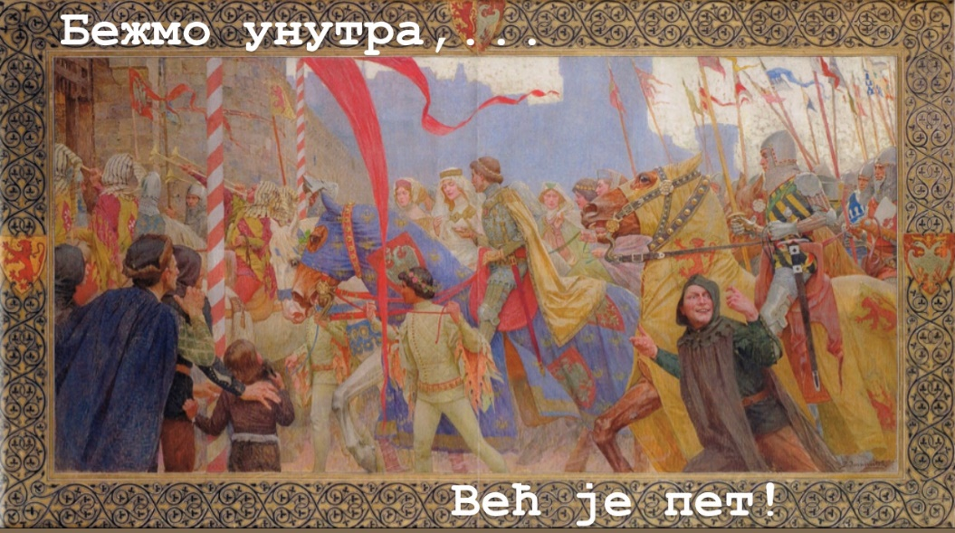
Mim (meme) kao štit u borbi protiv korone - lična tumačenja srednjeg veka
„Pošto su ovi ludi dani nekako obeleženi mimovima, što poučnim, a uglavnom duhovitim, hajde da odatle krenemo. Kada to spojimo sa srednjim vekom, evo prvog zadačića: napravite (bar) po jedan mim ili gif u kome ćete iskoristiti nešto od srednjovekovne kulture i umetnosti (diretkno ili kao asocijaciju). Mašti na volju, a kako bismo bili aktuelni, mogli bi da budu u korona maniru.“
Razred: II; nastavna tema: umetnost srednjeg veka
Prvi rad je stigao posle nekoliko minuta, a postavljeni rok je bio nepotreban!

Slide 3
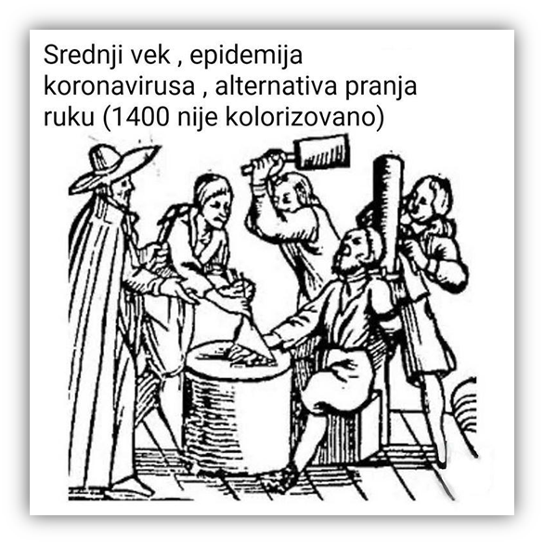
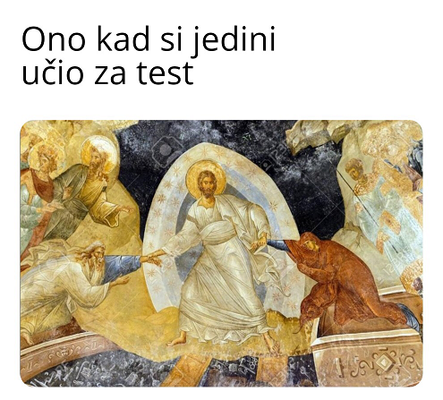

Slide 4
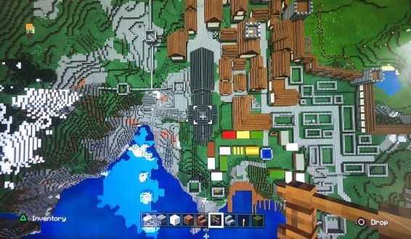
Minecraft ktitori i graditelji
„NAPRAVITE MODEL JEDNOG SRPSKOG SREDNJOVEKOVNOG MANASTIRA (od bilo kog materijala, 3D, može biti i digitalan, ako ste vešti, neko je predložio Minecraft, ja ću se baš radovati tome :D). Umesto celog manastira, MOŽETE NAPRAVITI I DETALJ FASADE (fasadu u srpsko-vizantijskom stilu, prozore u raškom, rozete ili neki od ukrasa u moravskom...). Ako je nekome inspirativnija GOTIKA, možete birati neku gotičku katedralu (celu! ili detalje).
Razred: II; nastavna tema: srpska srednjovekovna arhitektura
„Definitivno najbolji zadatak od početka godine!“
„I pogled iz vazduha, “satelitski”, lepo smo počeli od
bazilike, ali više kao upisani krst sa skraćenim južnim
i severnim krilima, imamo na istocnoj strani oltar, a
na sredini se diže kupola na kocki. Onda imamo mali
prelaz izmedju bazilike i priprate, i onda spoljnu pripratu“
Filip Kerečki II 10, Studenica

Slide 5
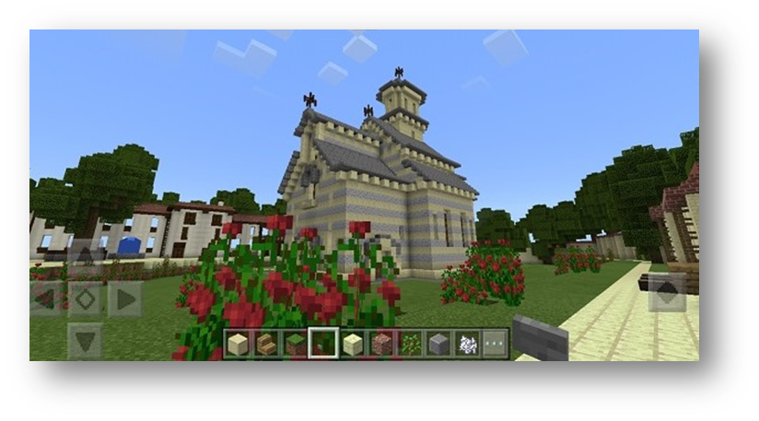
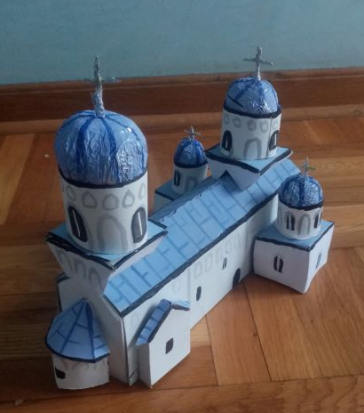
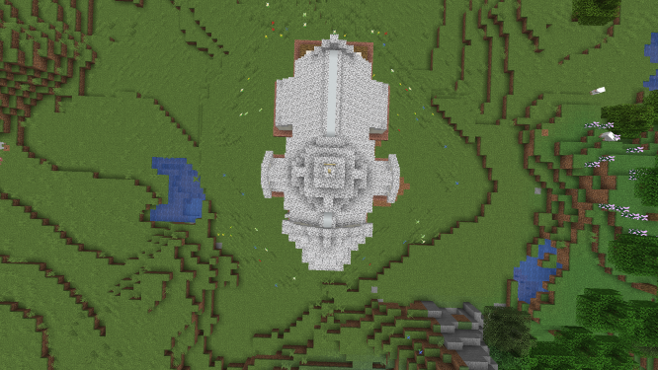
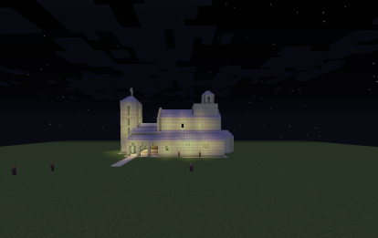
I onda smo shvatili da imamo Minecraft srednjovekovno carstvo!
I još nekoliko odličnih maketa za našu učionicu.

Slide 6
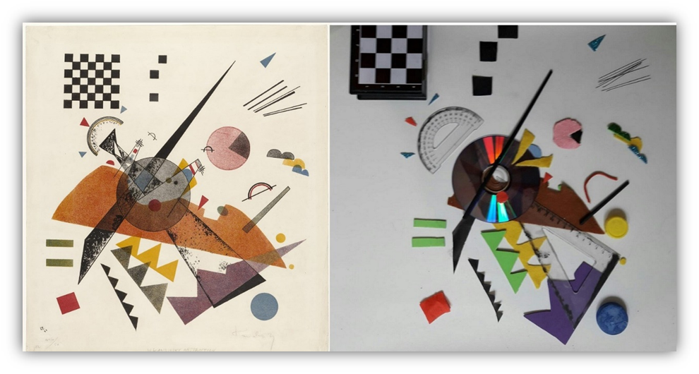
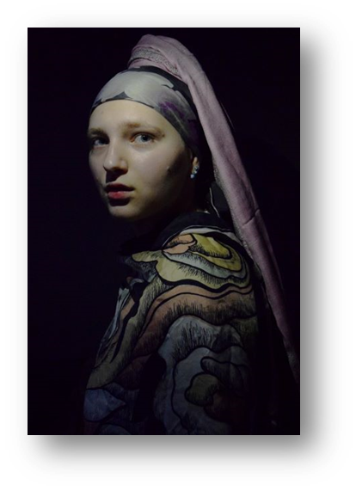
Muzejske re-kreacije
Pošto su mnogi svetski muzeji otvorili svoja virteulna vrata, obišli smo neke od njih, zavirili u nekadašnje dvorce a sada velike javne zbirke (III razred). Obišli smo čuvene muzeje moderne umetnosti (IV razred). Razmenjivali smo utiske, učili o umetnicima, pravcima, stilovima, istoriji.
Tokom redovne nastave, časove nekada držimo u Narodnom muzeju, a sada smo virtuelno istražili zbirke, pisali o predmetima, ali i lično interpretirali.

Slide 7
Cornelius Norbertus Gijsbrechts je flamanski slikar koji je živeo I radio tokom XVII ceka. Bio je poznat po tehnici koju je koristio zvanu Trompe-l'œil koja u prevodu znaci optička iluzija.
Bilo mi je interesantno da napravim reprodukciju ove slike (narodni muzej, Beograd) sa svojim uspomenama koje inace kačim po zidovima svoje sobe.
Ovakva tabla-prozor moze da predstavlja pogled na prošlost, lepe događaje, putovanja, predstave, sve ono što je uticalo na nas i naše odrastanje.
Pandora ada andrejević IV 7
KATARINa VUKOTIĆ III 8

Slide 8
„Na slici su uglavnom mračne i sumorne boje, sto me asocira na smrt i to ''mrtvo'' lice, slika je čak i morbidna na neki nacin. Ali tu postoji i cvet vrlo tople boje što ga ističe od ostatka mračnosti slike i daje joj boju. Interesuje me koje je značenje simbola cveta. Ipak po meni preovladava neka mračna energija na slici, pa da bih to naglasila svoju verziju sam uradila crno-belo.“
milica končar iii 9 Nadežda petrović, betovenova maska (narodni muzej, beograd)
„Re-krecija koju sam uradila je bila izabrana zbog poistovećivanja sa trenutnom situacijom koja već duže vreme vlada... poruka ostaje ista. Čovek sedi, radi i oko njega se ništa ne dešava, glavni fokus je na njemu, posvećenom i marljivom umetniku. Tako otprilike i svi mi, kako đaci, nastavnici, pa i svi drugi... Svi smo prinudjeni da veći deo dana, ako ne i ceo, provedemo ispred ekrana završavajuci svoje obaveze, pa samim tim i ne gledamo oko sebe. Ovog puta, nije fokus na nama, vec ispred nas.“
Jana Marković IV 7

Slide 9
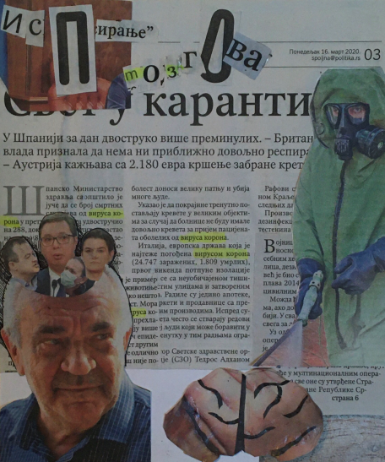
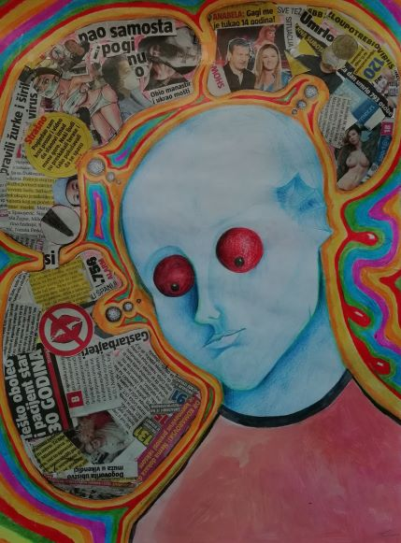
Dadaistički i nadrealistički kolaži
„Napravite kolaž/montažu (na papiru ili digitalno) u opisanoj dadaističkoj ili nadrealističkoj tradiciji, ali u savremenom kontekstu. Bilo bi zanimljivo da joj date i neko ime. Vrlo važno za oba pravca je da koriste slučajnost: slučajne stvari, predmete, odlomke (npr. uzmete novine i seckate nasumično izabrane reči ili delove reči)... a dalje se igrajte kako vam drago. Temu biram, ne samo zato što je na redu, već i zato što mislim da je aktuelna: sve što se dešava je pomalo nadrealno.“
Razred: IV

Slide 10
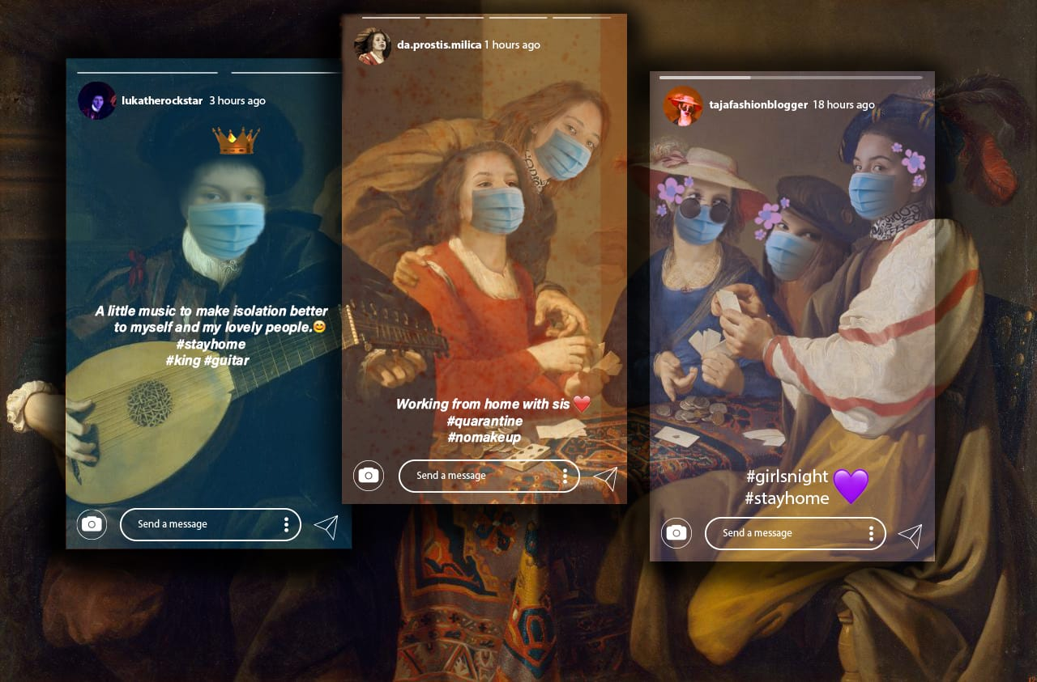
Sve radove možete pogledati na stranici:
https://www.facebook.com/tehnoartbgd/?eid=ARCO8_c6CkXumlAeKXkQttGMATnUaiY30Ngda_x03HzGZq9tQQfc7YByhV-8rHkn00cnaMS-4UWgyUhh&timeline_context_item_type=intro_card_work&timeline_context_item_source=100005527530129&fref=tag

